Slide 1



SPI
R Program
User Manual

Slide 2


TXT
PACK
SPI
PLOT
SPI Brief Steps
04
03
02
PLOT
01
SPI
Plot Graph SPI
PACK
Use Function to Calculate SPI 6 Levels
TXT
Load & Install Package SPEI
Prepare Data to Save as Text (MS-DOS) (*.txt)
Notes:
© Copyright PresentationGo.com – The free PowerPoint template library

Slide 3

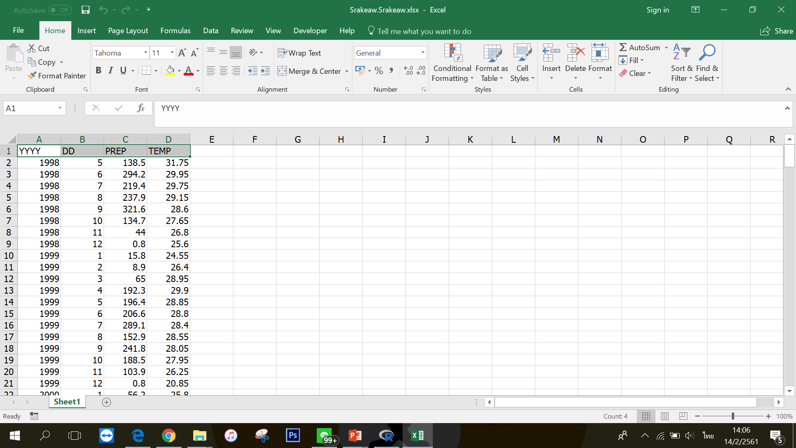
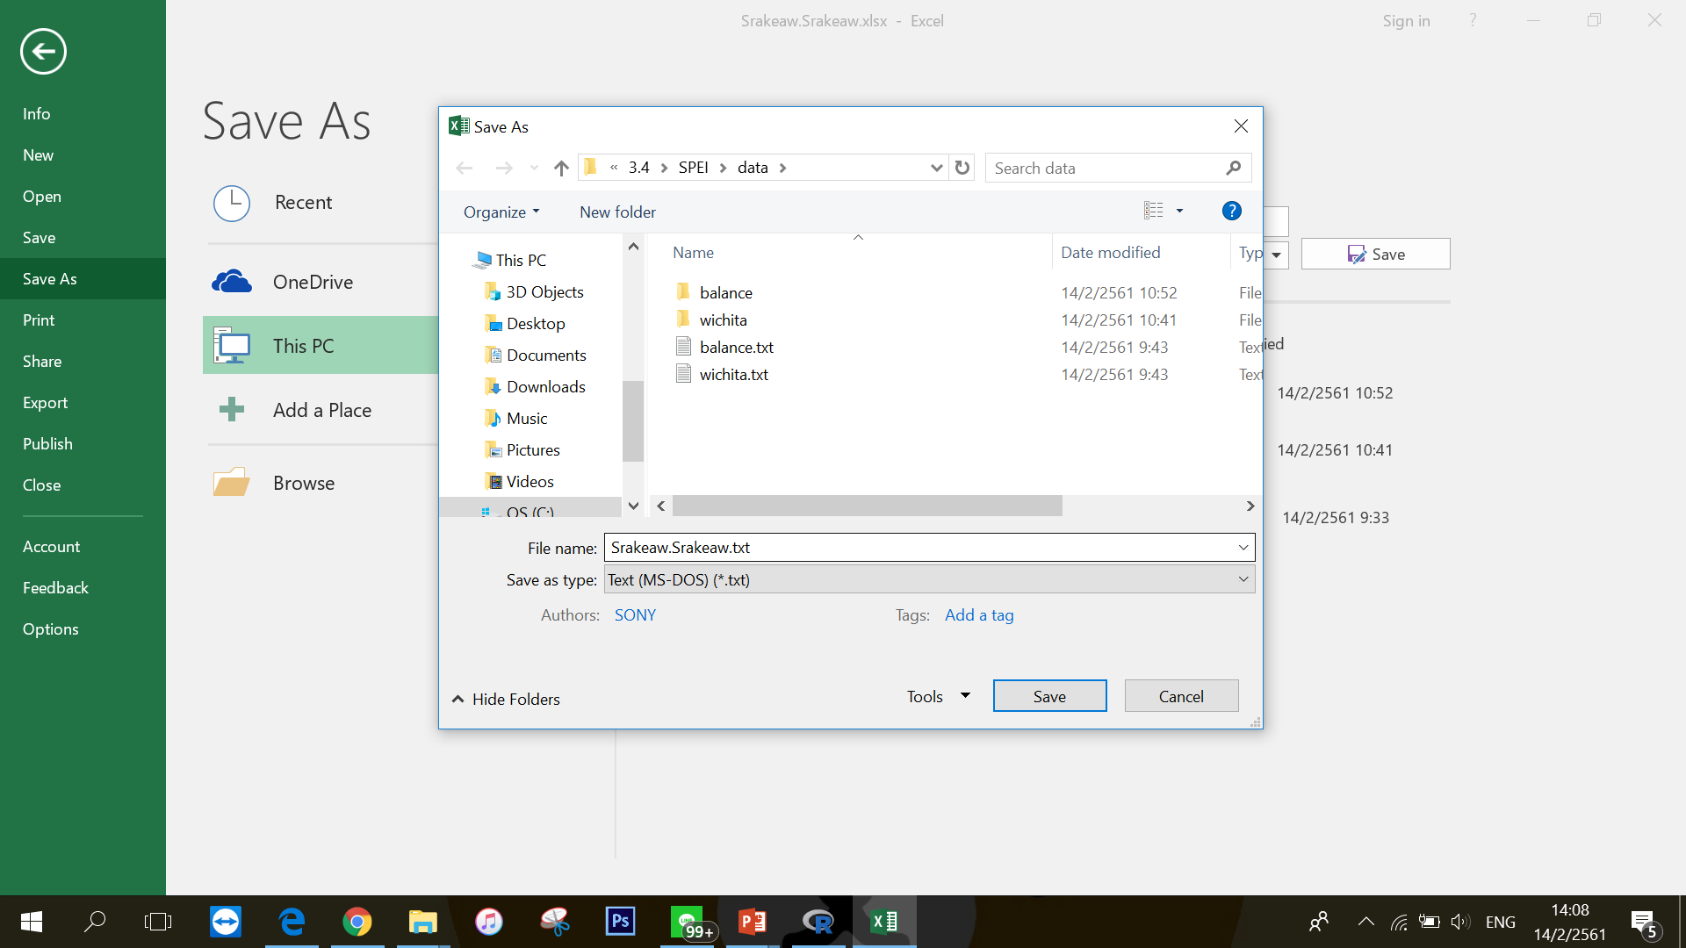

TXT
PACK
SPI
PLOT
SPI (1)
เตรียมข้อมูลที่ประกอบด้วย
ปีของข้อมูล (YYYY)
เดือนของข้อมูล (DD)
ปริมาณรวมน้ำฝนรายเดือน (mm) (PREP)
อุณหภูมิรายเดือน ($℃$) (TEMP)
และให้ Save As เป็น Text (MS-DOS) (*.txt)
วางไฟล์ไว้ที่ Path ใน Drive C : Documents\R\win-library\3.4\SPEI\data

Slide 4
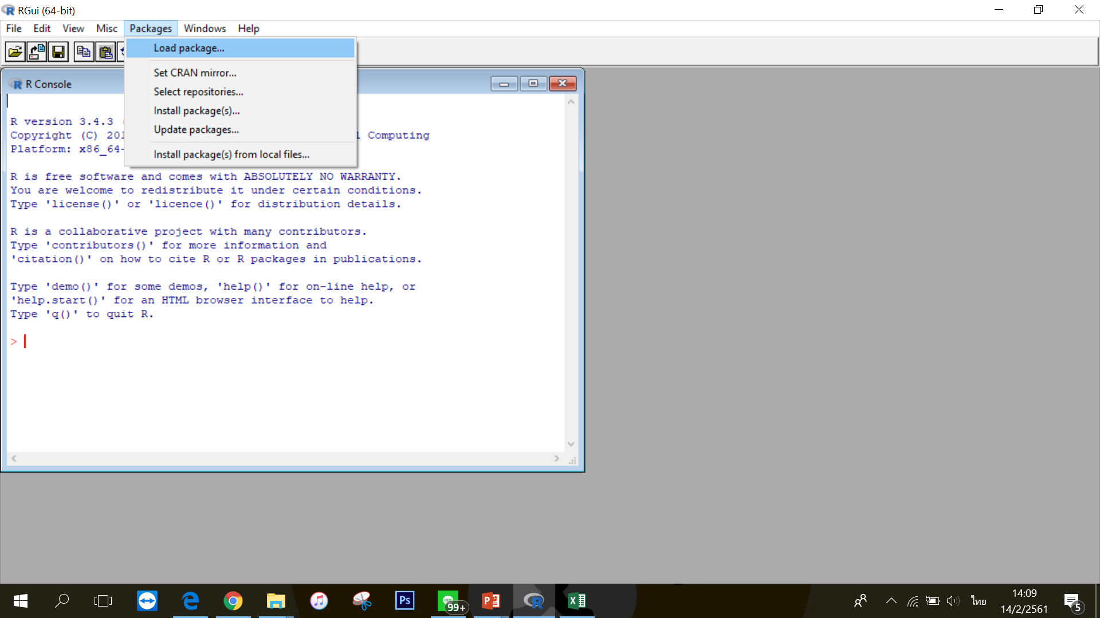
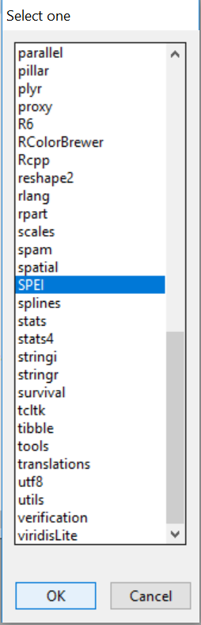
TXT
PACK
SPI
PLOT
SPI (2)
โหลด Packages SPEI ในโปรแกรม R โดยเลือก Load package…

Slide 5
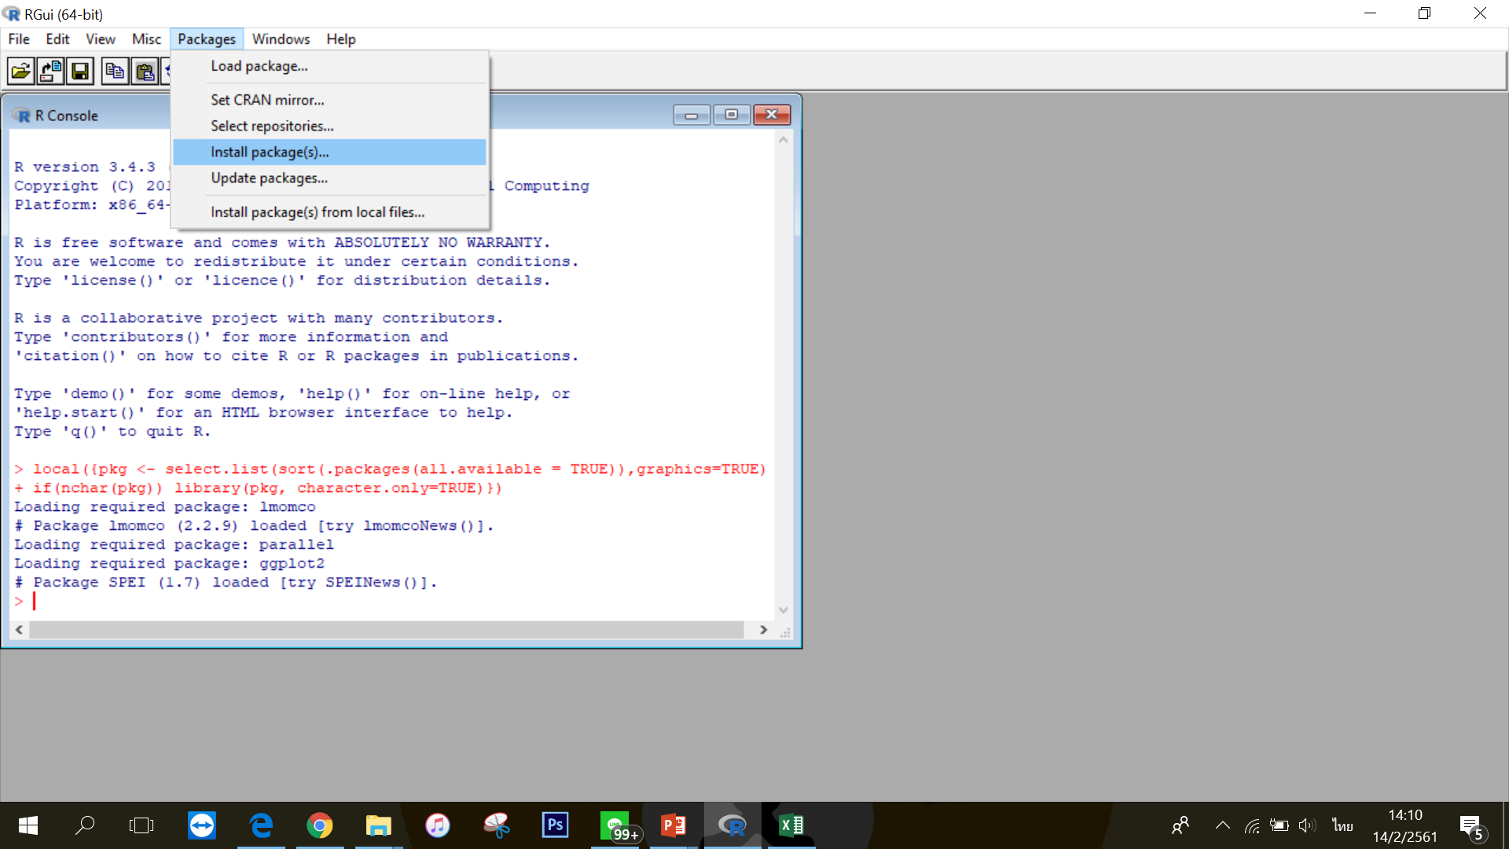
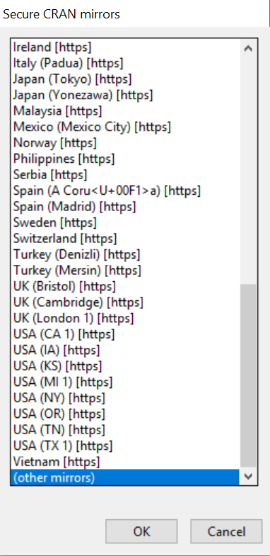
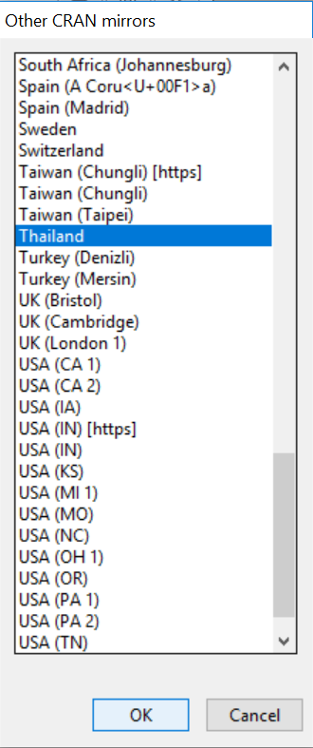
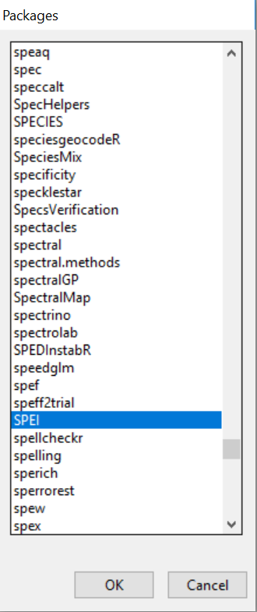
TXT
PACK
SPI
PLOT
SPI (3)
ติดตั้ง Packages SPEI ในโปรแกรม R โดยเลือก Install package…

Slide 6
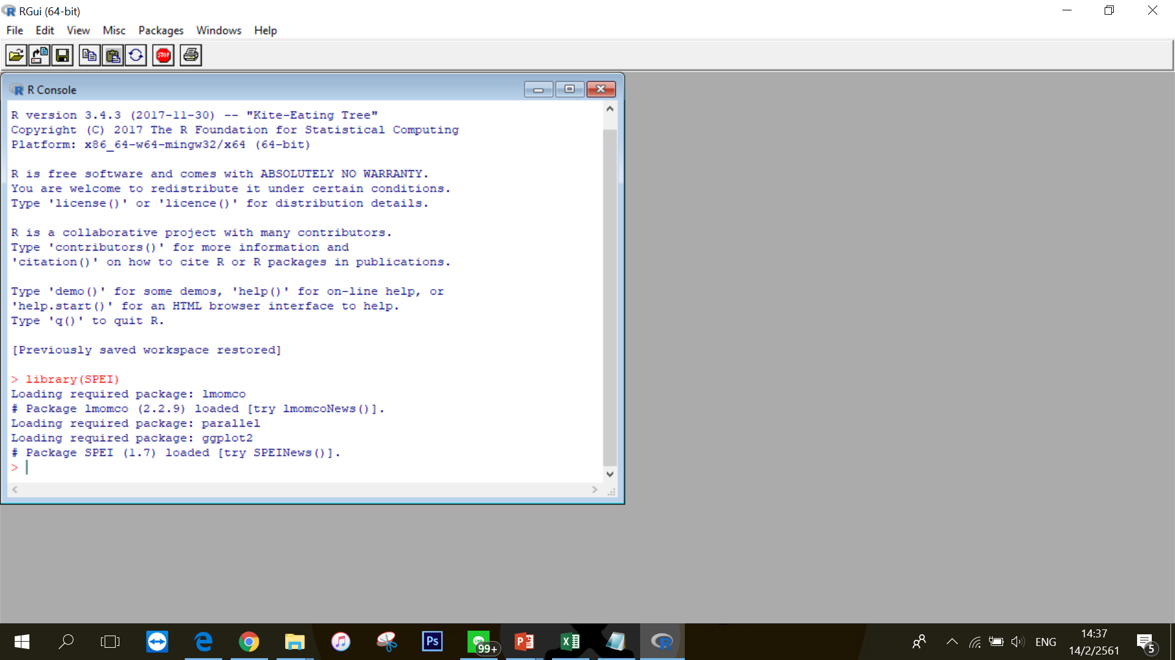
TXT
PACK
SPI
PLOT
SPI (4)
เรียก library ที่มีอยู่ในโปรแกรม R โดยใช้คำสั่ง
> Library(SPEI)

Slide 7
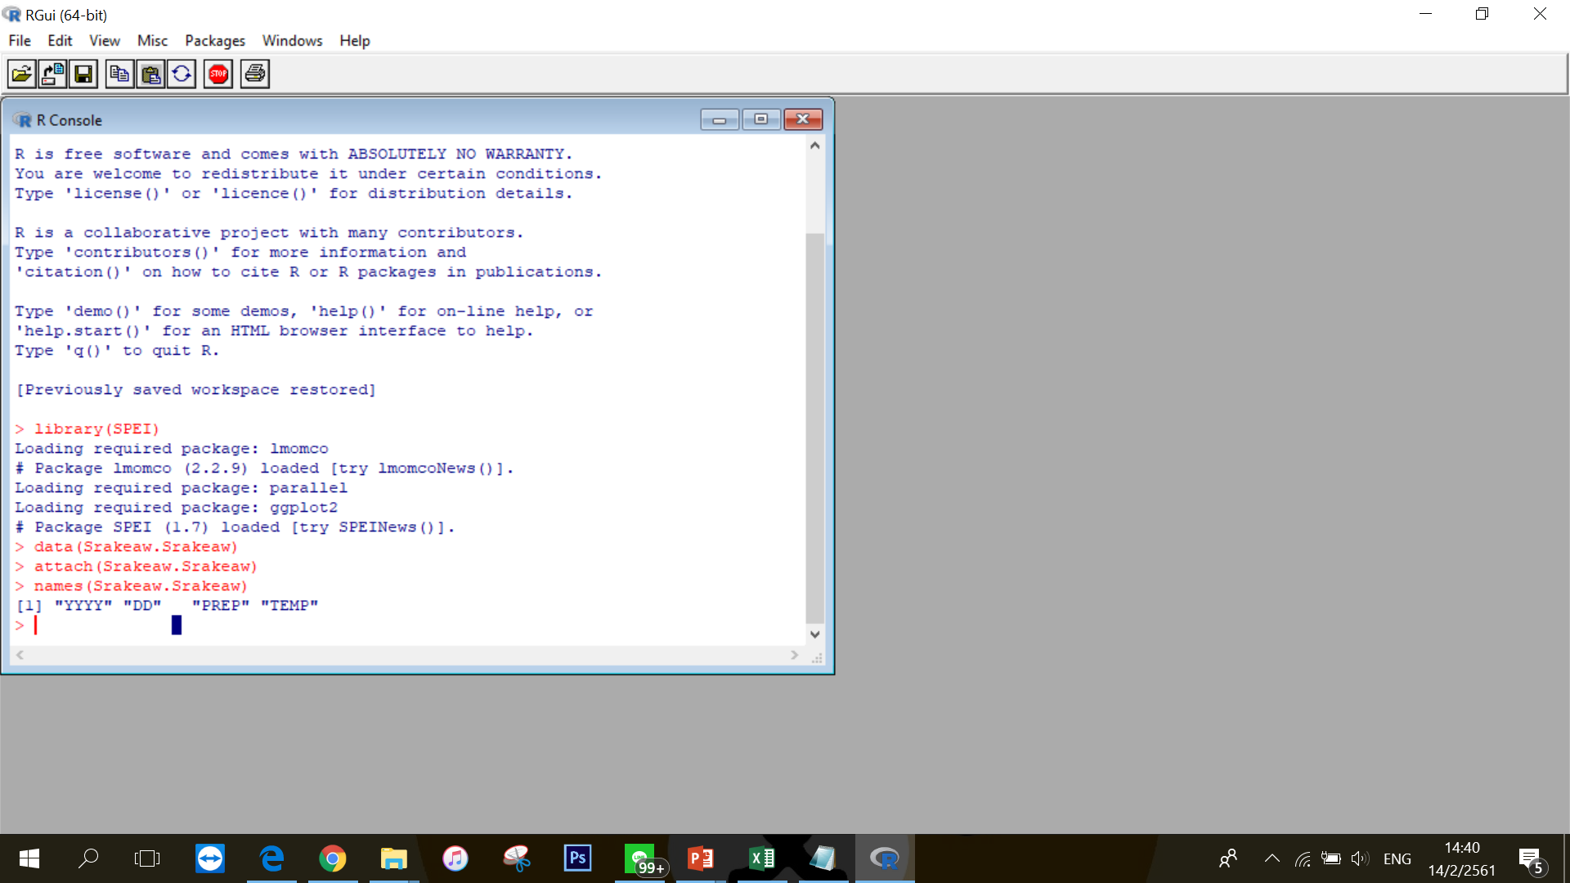
TXT
PACK
SPI
PLOT
SPI (5)
คำสั่งอ่านข้อมูล จากไฟล์ชื่อ Srakeaw.Srakeaw.txt
> data(Srakeaw.Srakeaw)
คำสั่งที่ใช้สำหรับดึงข้อมูลข้างในไฟล์ Srakeaw.Srakeaw.txt
เข้ามาในโปรแกรม
> attach(Srakeaw.Srakeaw)
คำสั่งที่เรียกดูชื่อตัวแปร(Header) จากไฟล์ชื่อ Srakeaw.Srakeaw.txt
> names(Srakeaw.Srakeaw)

Slide 8
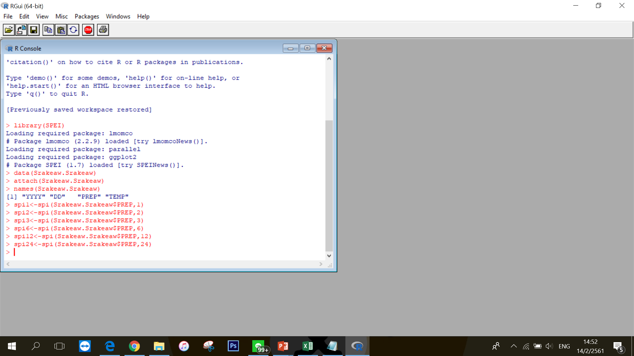
TXT
PACK
SPI
PLOT
SPI (6)
ฟังก์ชันการคำนวณ SPI ในสเกลทั้งหมด 6 ระดับ
> spi1<-spi(Srakeaw.Srakeaw$PREP,1)
> spi2<-spi(Srakeaw.Srakeaw$PREP,2)
> spi3<-spi(Srakeaw.Srakeaw$PREP,3)
> spi6<-spi(Srakeaw.Srakeaw$PREP,6)
> spi12<-spi(Srakeaw.Srakeaw$PREP,12)
> spi24<-spi(Srakeaw.Srakeaw$PREP,24)
spi1 : กำหนดชื่อ
spi : ฟังก์ชันการคำนวณ SPI
Srakeaw.Srakeaw$PREP : คอลัมน์ PREP จากไฟล์ข้อมูล Srakeaw.Srakeaw.txt
1,2,3,6,12,24 : สเกลของ SPI

Slide 9
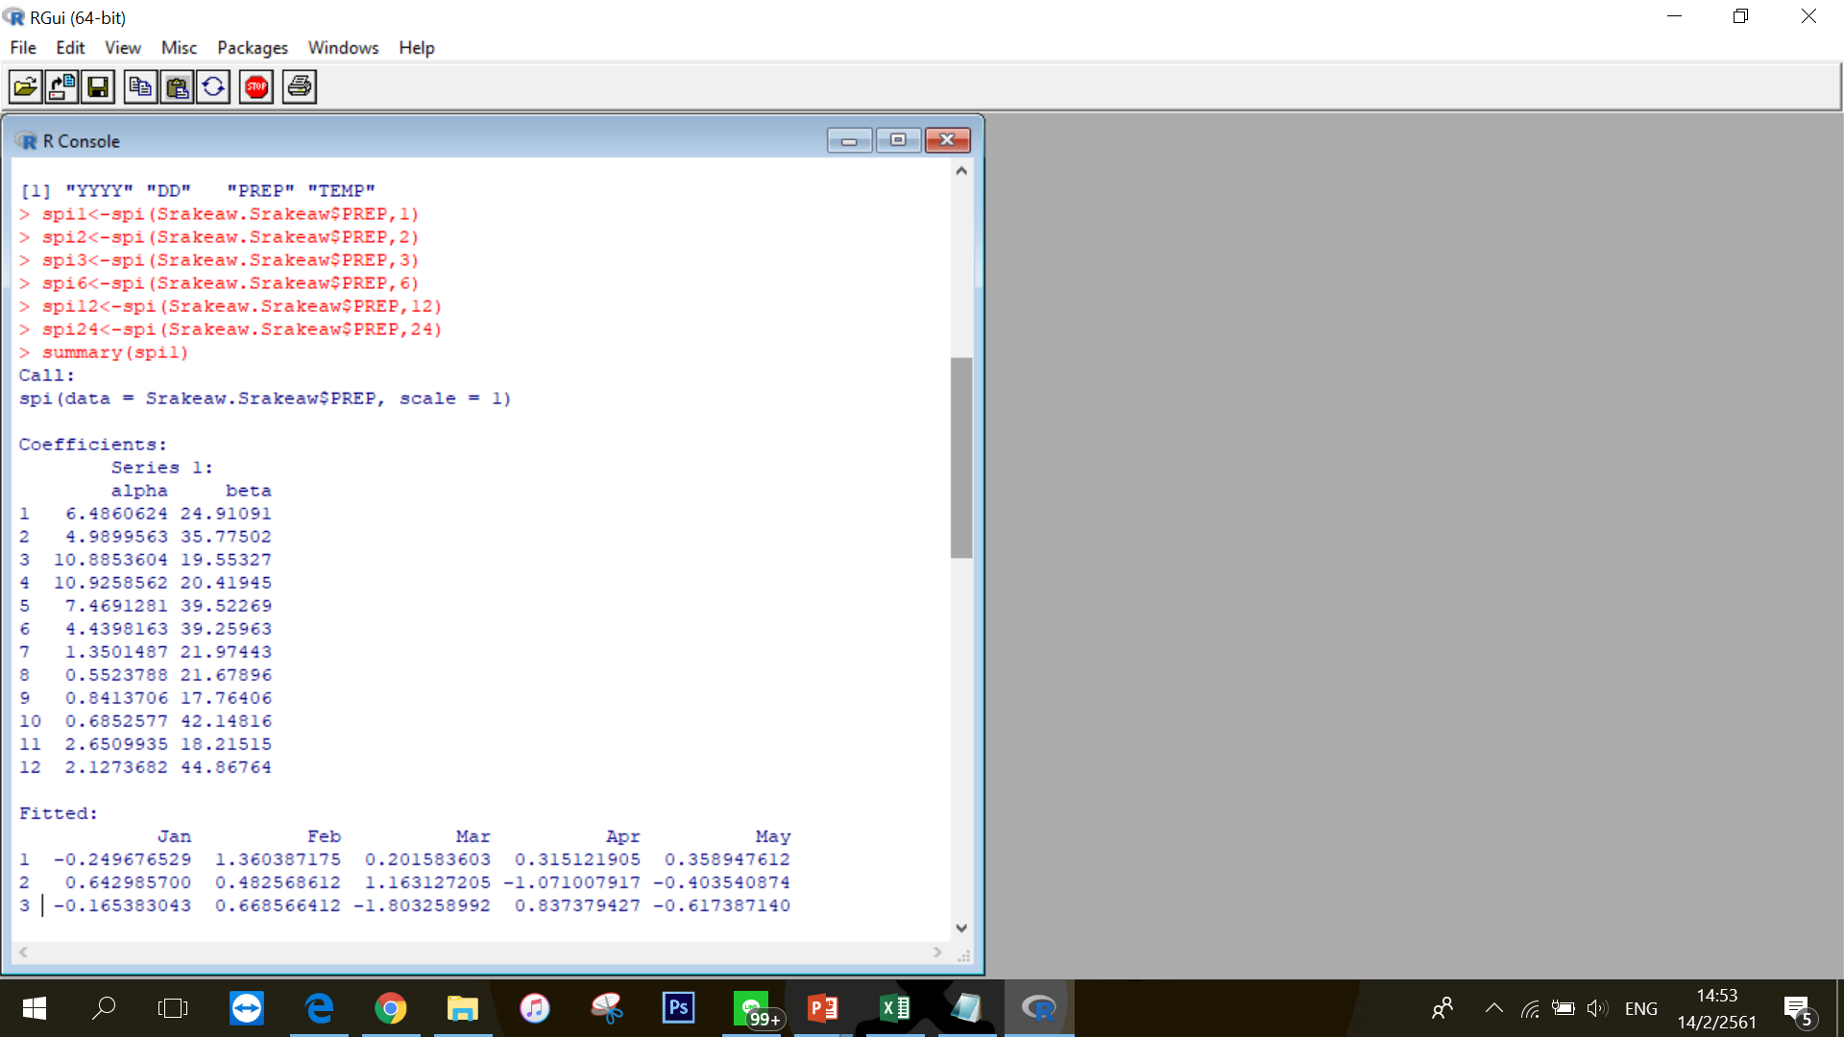
TXT
PACK
SPI
PLOT
SPI (7)
คำสั่งสรุปข้อมูล spi1
> summary(spi1)

Slide 10
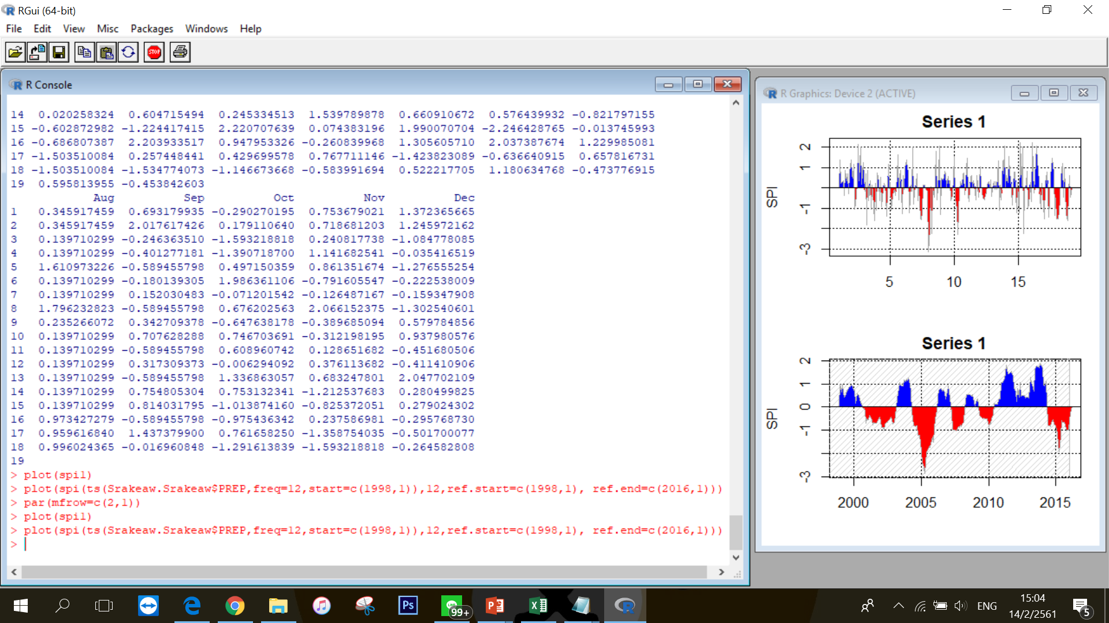
TXT
PACK
SPI
PLOT
SPI (8)
คำสั่งกำหนดพื้นที่สำหรับสร้างกราฟซึ่งเป็นเวกเตอร์ในรูปแบบ c(r,c) หรือเมตริกซ์ขนาด rxc ในกรณีนี้ได้กราฟจำนวน 2x1 รูป
> par(mfrow=c(2,1))
ทำการพล็อตกราฟ spi1
> plot(spi1)
>plot(spi(ts(Srakeaw.Srakeaw$PREP,freq=12,start=c(1998,1)),12,ref.start=c(1998,1),ref.end=c(2016,1)))
freq : ความถี่เป็น 12
ts : การวัดประสิทธิภาพของแบบจำลอง เพื่อดูประสิทธิภาพว่าดีหรือไม่ ถ้าใกล้ 1 แสดงว่าดี ซึ่งยังไม่ได้คิดค่า random hit
1998 : ปีเริ่มต้นดูได้จากในไฟล์ข้อมูล
2016 : ปีสุดท้ายดูได้จากในไฟล์ข้อมูล

Slide 11

Thank You
for
Reading

